Slide 1
北陸鉄道バス：広告媒体 （2024年11月版）
広 告 部
バス運転席後ろ額面
バス車内どこからでも乗客の目に触れる視認性に優れた広告
■広告掲出料金（消費税込み）
契約エリア | 掲出料金 | 掲出期間 | お引き受け単位
石川県内全域 | 6,600円／月 | 3ヶ月より | 1枚より
※ポスター製作費が別途必要ですが、ご納品の場合は不要です。
※取付・取外し合わせて作業料が別途必要です。
掲出場所 | バス車内 運転席後部上方
掲出エリア | 石川県内全域の北鉄グループ営業所単位でご指定いただけます。営業所ごとの担当エリアはお問い合わせください。
サイズ
デザインについて | 事前に広告内容ならびに意匠審査がございます。 安全のため、QRコード等の記載はご遠慮いただいております。
広 告
B3（W515ｍｍ×Ｈ364ｍｍ）
※推奨紙厚はコート135Kgです。
364
515
※点検、整備、修理等により休車となる場合がございますので、予めご了承ください。

Slide 2
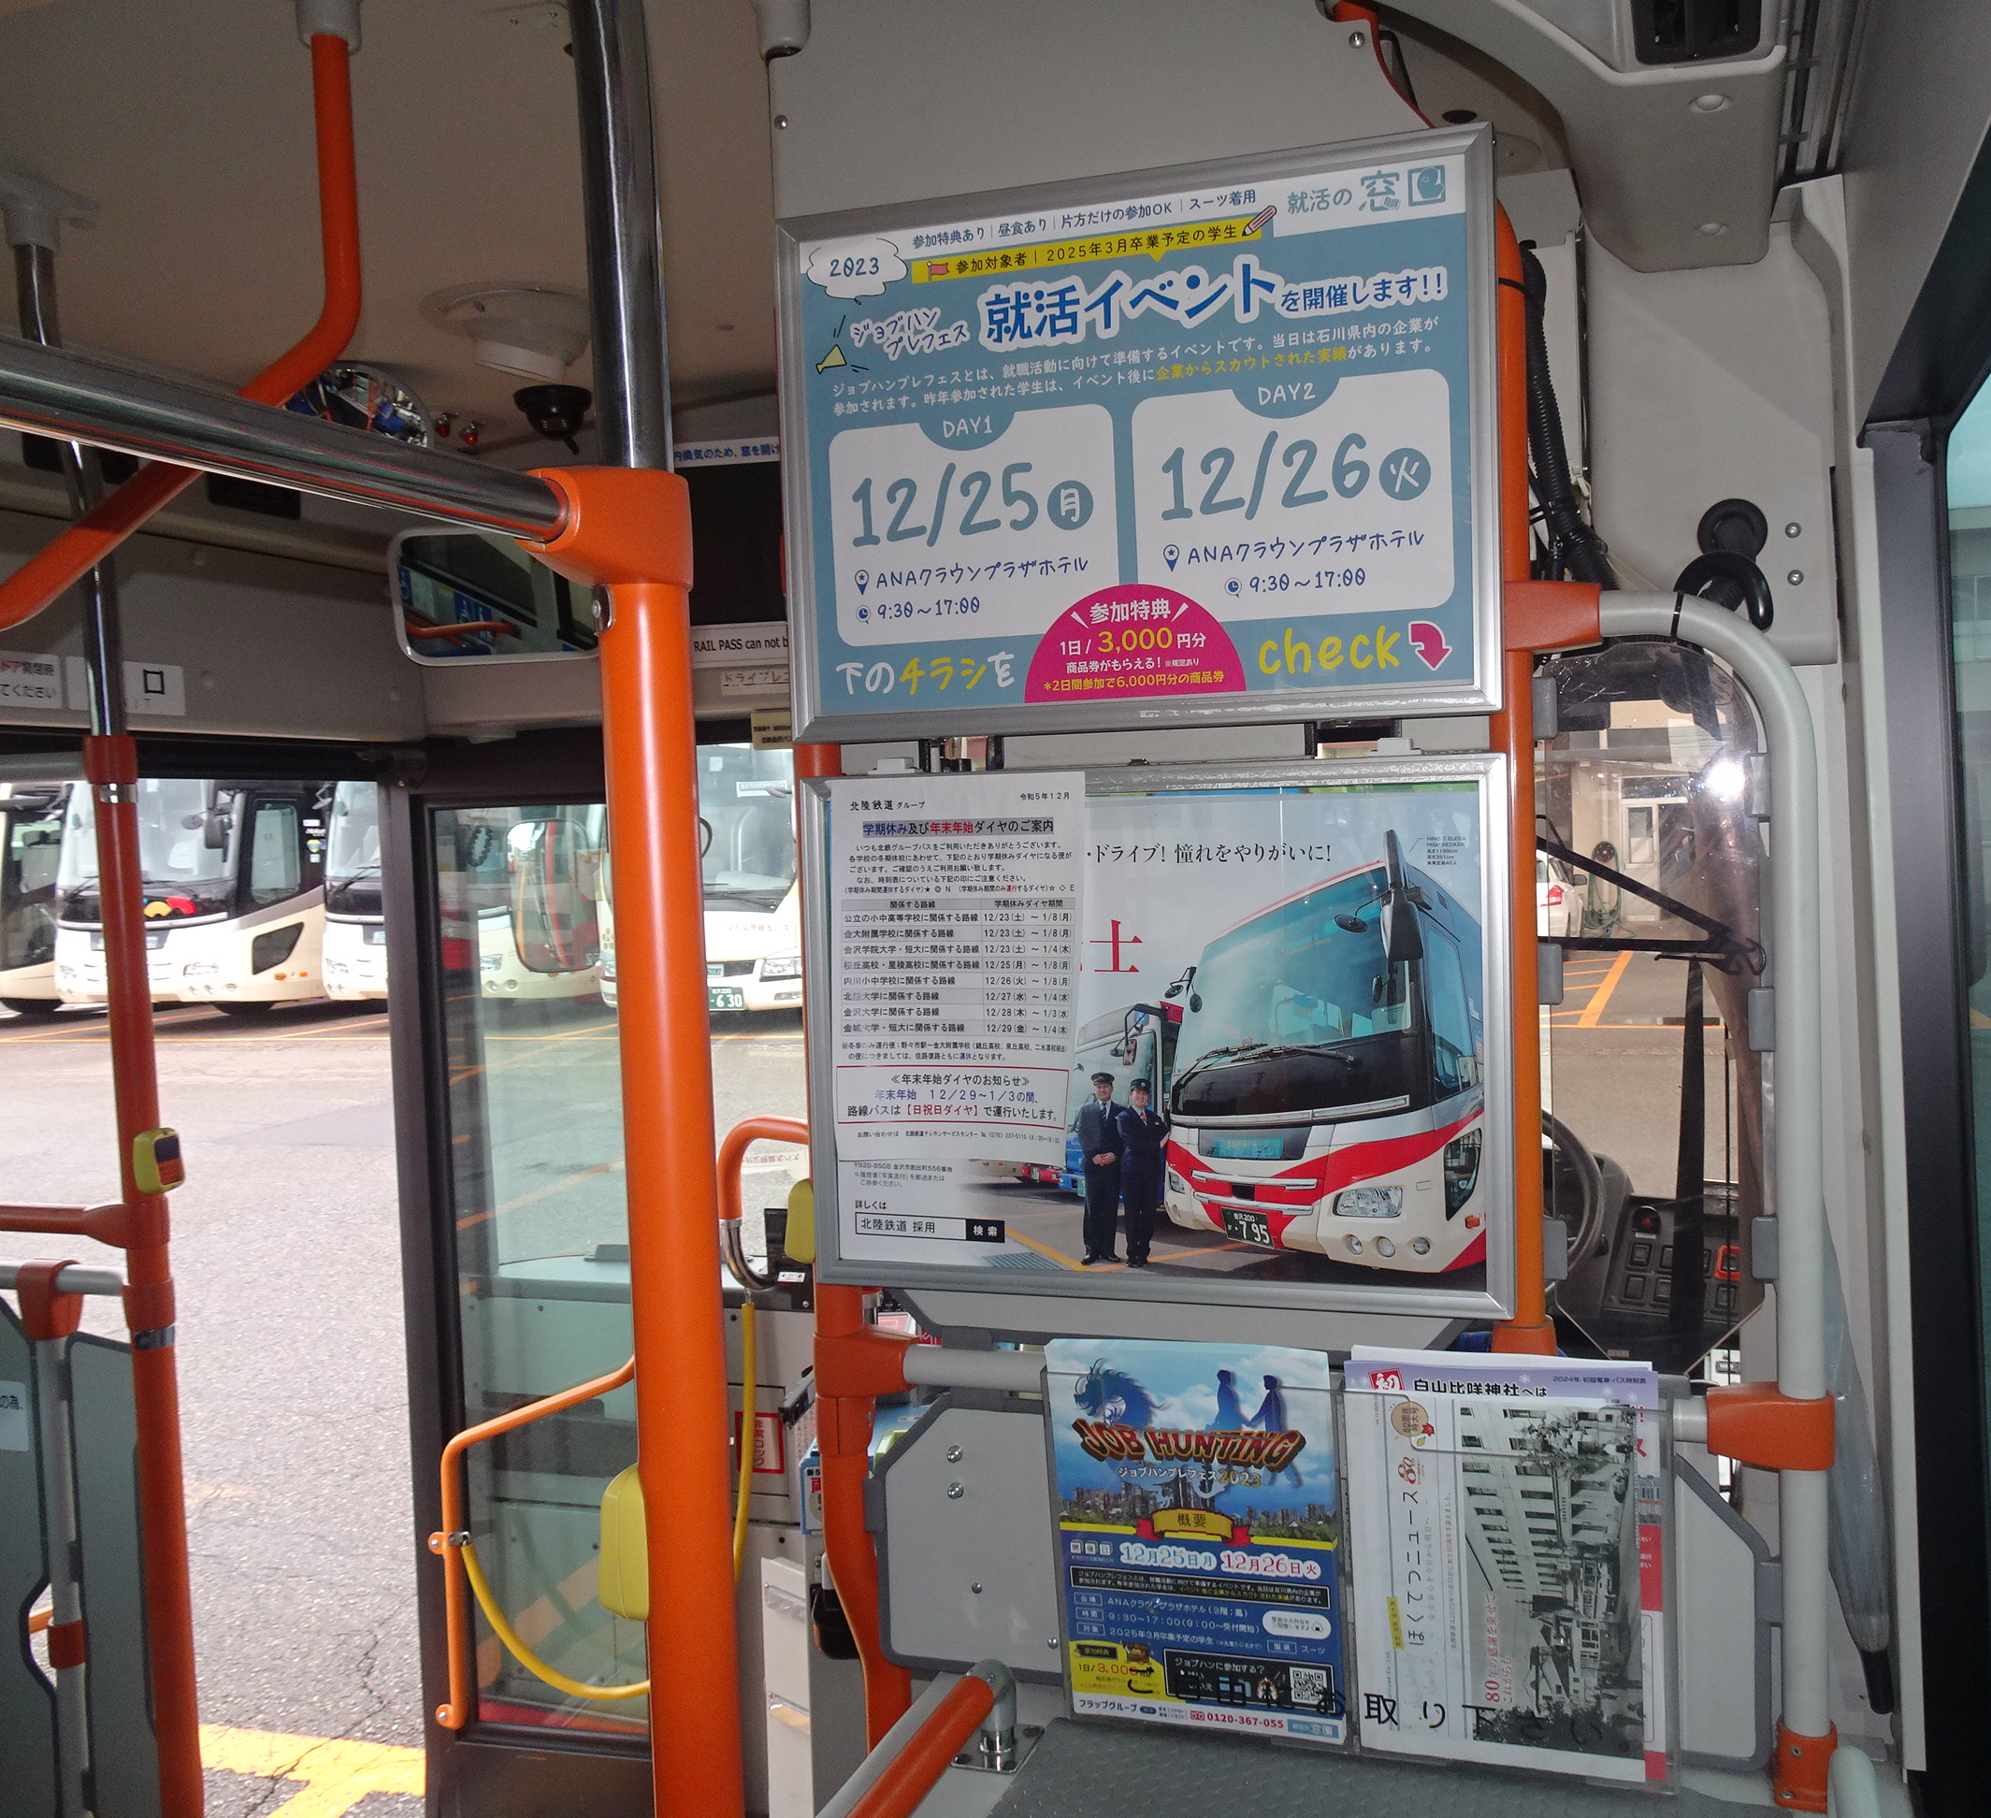
北陸鉄道バス：広告媒体 （2024年11月版）
広 告 部
運転席後ろラック+運転席後ろ額面セット
バス車内どこからでも乗客の目に触れる視認性に優れた広告
■広告掲出料金（消費税込み）
契約エリア | 掲出料金 | 掲出期間 | お引き受け単位
石川県内全域 | 8,580円／月 | 3ヶ月より | 1セットより
※ポスター、チラシ製作費が別途必要ですが、ご納品の場合は不要です。
※取付・取外し合わせて作業料が別途必要です。
掲出場所 | バス車内 運転席後部
掲出エリア | 石川県内全域の北鉄グループ営業所単位でご指定いただけます。営業所ごとの担当エリアはお問い合わせください。
サイズ
デザインについて | 事前に広告内容ならびに意匠審査がございます。 運転席後ろ額面は安全のため、QRコード等の記載はご遠慮いただいております。 運転席後ろラックはQRコードの記載が可能です。
広告
364
297
515
210
B3（W515ｍｍ×Ｈ364ｍｍ）
※推奨紙厚はコート135Kgです。
A4（W210ｍｍ×Ｈ297ｍｍ）
※推奨厚紙はコート90㎏です。
広告
※点検、整備、修理等により休車となる場合がございますので、予めご了承ください。

